Slide 1
C⁺⁺ Programming
객체지향 프로그래밍
5주차

Slide 2
5-1강
함수와 참조, 복사 생성자
함수의 인자 전달 방식 리뷰
함수 호출 시 객체 전달
객체 치환 및 객체 리턴
참조와 함수
복사 생성자

Slide 3
함수의 인자 전달 방식 리뷰
인자 전달 방식
값에 의한 호출, call by value
함수가 호출되면 매개 변수가 스택에 생성됨
호출하는 코드에서 값을 넘겨줌
호출하는 코드에서 넘어온 값이 매개 변수에 복사됨
주소에 의한 호출, call by address
함수의 매개 변수는 포인터 타입
함수가 호출되면 포인터 타입의 매개 변수가 스택에 생성됨
호출하는 코드에서는 명시적으로 주소를 넘겨줌
기본 타입 변수나 객체의 경우, 주소 전달
배열의 경우, 배열의 이름
호출하는 코드에서 넘어온 주소 값이 매개 변수에 저장됨

Slide 4
#include <iostream>
using namespace std;
void swap(int a, int b) {
int tmp;
tmp = a;
a = b;
b = tmp;
}
int main() {
int m=2, n=9;
swap(m, n);
cout << m << ‘ ‘ << n;
}
a, b에
m, n의 값 복사
a
2
a
2 9
b
9
b
9 2
swap() 스택
swap() 스택
m, n
변화 없음
m
2
m
2
m
2
m
2
n
9
n
9
n
9
n
9
main() 스택
main() 스택
main() 스택
main() 스택
(1) swap() 호출 전
(2) swap() 호출 직후
(3) swap() 실행
(4) swap() 리턴 후
2 9
값에 의한 호출
#include <iostream>
using namespace std;
void swap(int *a, int *b) {
int tmp;
tmp = *a;
*a = *b;
*b = tmp;
}
int main() {
int m=2, n=9;
swap(&m, &n);
cout << m << ‘ ‘ << n;
}
a, b에
m, n의 주소
전달
a
●
a
●
b
●
b
●
swap() 스택
swap() 스택
m, n
변경
m
2
m
2
m
2 9
m
9
n
9
n
9
n
9 2
n
2
main() 스택
main() 스택
main() 스택
main() 스택
9 2
(1) swap() 호출 전
(2) swap() 호출 직후
(3) swap() 실행
(4) swap() 리턴 후
주소에 의한 호출

Slide 5
‘값에 의한 호출’로 객체 전달
함수를 호출하는 쪽에서 객체 전달
객체 이름만 사용
함수의 매개 변수 객체 생성
매개 변수 객체의 공간이 스택에 할당
호출하는 쪽의 객체가 매개 변수 객체에 그대로 복사됨
매개 변수 객체의 생성자는 호출되지 않음
함수 종료
매개 변수 객체의 소멸자 호출
값에 의한 호출 시 매개 변수 객체의 생성자가 실행되지 않는 이유?
호출되는 순간의 실인자 객체 상태를 매개 변수 객체에 그대로 전달하기 위함
매개 변수 객체의 생성자 소멸자의 비대칭 실행 구조

Slide 6
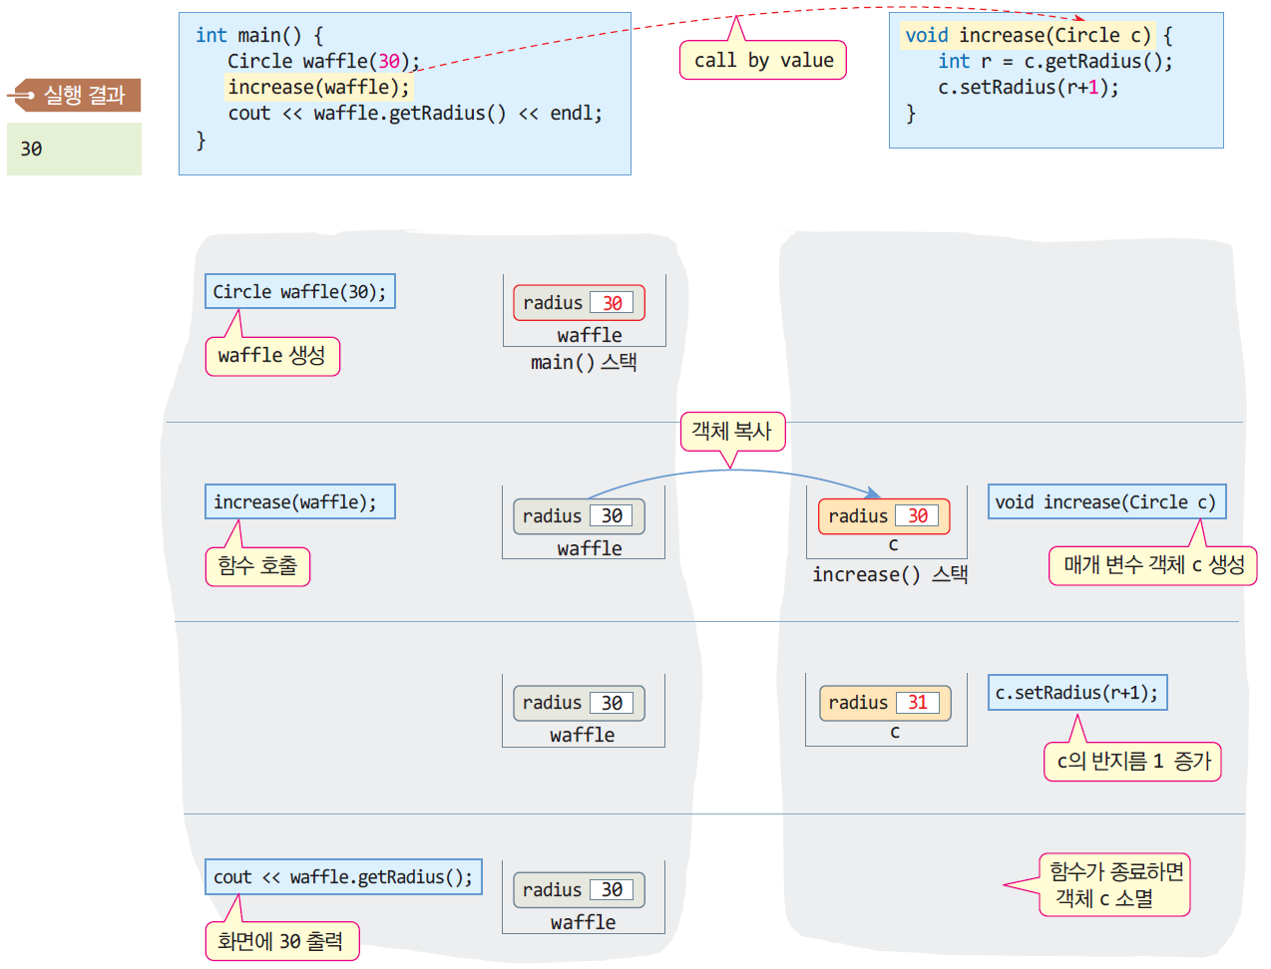
'값에 의한 호출' 방식으로 increase(Circle c) 함수가 호출되는 과정

Slide 7
예제 5-1 ‘값에 의한 호출’시 매개 변수의 생성자 실행되지 않음
#include <iostream>
using namespace std;
class Circle {
private:
int radius;
public:
Circle();
Circle(int r);
~Circle();
double getArea() { return 3.14*radius*radius; }
int getRadius() { return radius; }
void setRadius(int radius) { this->radius = radius
};
Circle::Circle() {
radius = 1;
cout << "생성자 실행 radius = " << radius << endl;
}
Circle::Circle(int radius) {
this->radius = radius;
cout << "생성자 실행 radius = " << radius << endl;
}
Circle::~Circle() {
cout << "소멸자 실행 radius = " << radius << endl;
}
void increase(Circle c) {
int r = c.getRadius();
c.setRadius(r+1);
}
int main() {
Circle waffle(30);
increase(waffle);
cout << waffle.getRadius() << endl;
}
waffle의 내용이 그대로 c에 복사
waffle 생성
c의 생성자
실행되지 않았음
생성자 실행 radius = 30
소멸자 실행 radius = 31
30
소멸자 실행 radius = 30
c 소멸
waffle 소멸

Slide 8
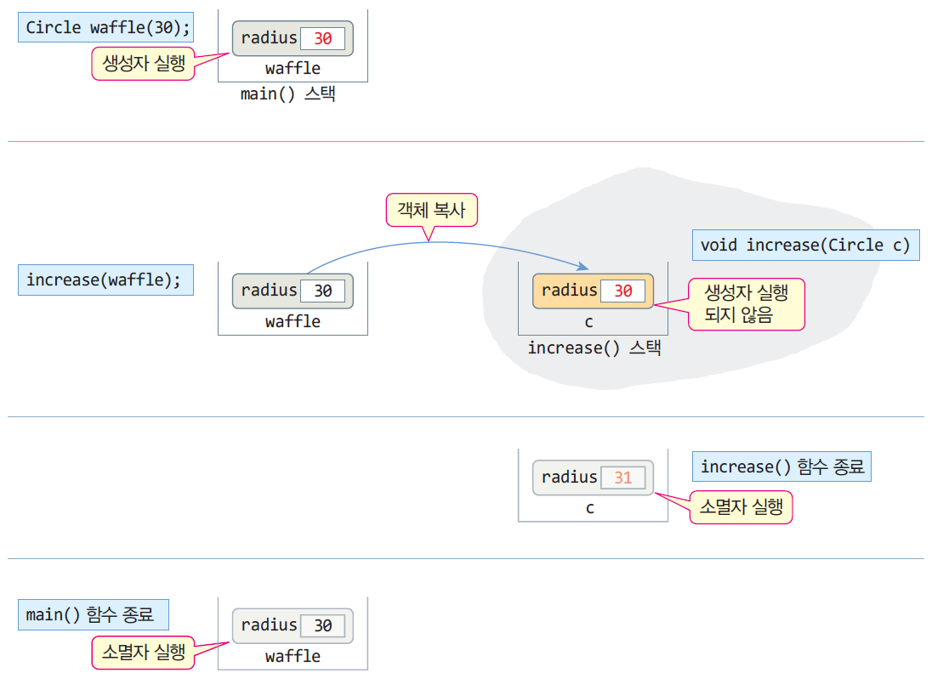
‘값에 의한 호출’시에 생성자와 소멸자의 비대칭 실행

Slide 9
함수에 객체 전달 – ‘주소에 의한 호출’로
함수 호출시 객체의 주소만 전달
함수의 매개 변수는 객체에 대한 포인터 변수로 선언
함수 호출 시 생성자 소멸자가 실행되지 않는 구조

Slide 10
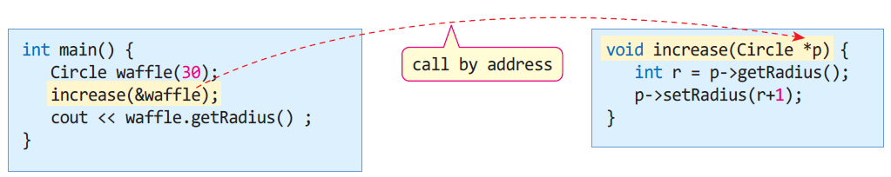
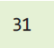
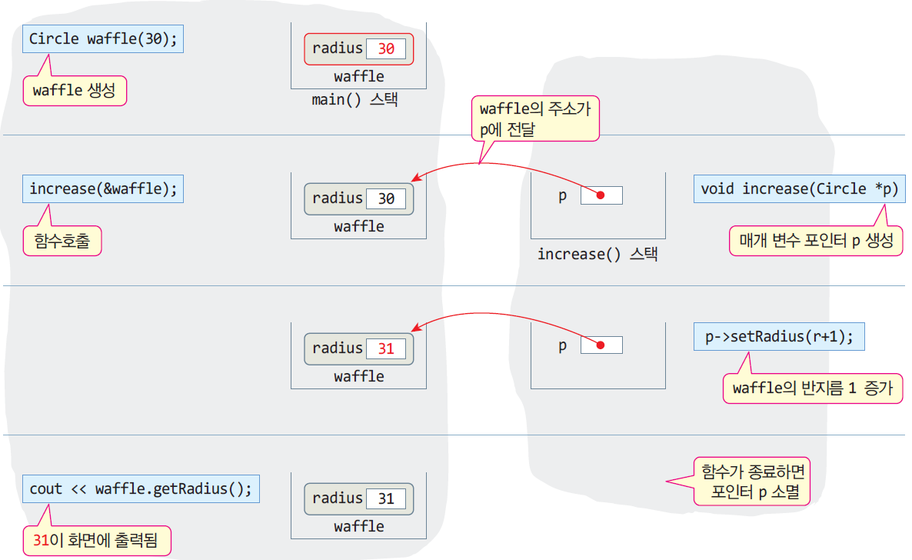
'주소에 의한 호출'로 increase(Circle *p) 함수가 호출되는 과정

Slide 11
객체 치환 및 객체 리턴
객체 치환
동일한 클래스 타입의 객체끼리 치환 가능
객체의 모든 데이터가 비트 단위로 복사
치환된 두 객체는 현재 내용물만 같을 뿐 독립적인 공간 유지
객체 리턴
객체의 복사본 리턴
Circle c1(5);
Circle c2(30);
c1 = c2; // c2 객체를 c1 객체에 비트 단위 복사. c1의 반지름 30됨
Circle getCircle() {
Circle tmp(30);
return tmp; // 객체 tmp 리턴
}
Circle c; // c의 반지름 1
c = getCircle(); // tmp 객체의 복사본이 c에 치환. c의 반지름은 30이 됨

Slide 12
예제 5–3 객체 리턴
#include <iostream>
using namespace std;
class Circle {
int radius;
public:
Circle() { radius = 1; }
Circle(int radius) { this->radius = radius; }
void setRadius(int radius) { this->radius = radius; }
double getArea() { return 3.14*radius*radius; }
};
Circle getCircle() {
Circle tmp(30);
return tmp; // 객체 tmp을 리턴한다.
}
int main() {
Circle c; // 객체가 생성된다. radius=1로 초기화된다.
cout << c.getArea() << endl;
c = getCircle();
cout << c.getArea() << endl;
}
tmp 객체의 복사본이 리턴된다.
tmp 객체가 c에 복사된다. c의 radius는 30이 된다.
3.14
2826

Slide 13
4주차 과제
실습문제 4-11, 4-12, 4-13 을 풀어서 이러닝 과제란에 올려주세요 (10/4일 자정까지)

Slide 14
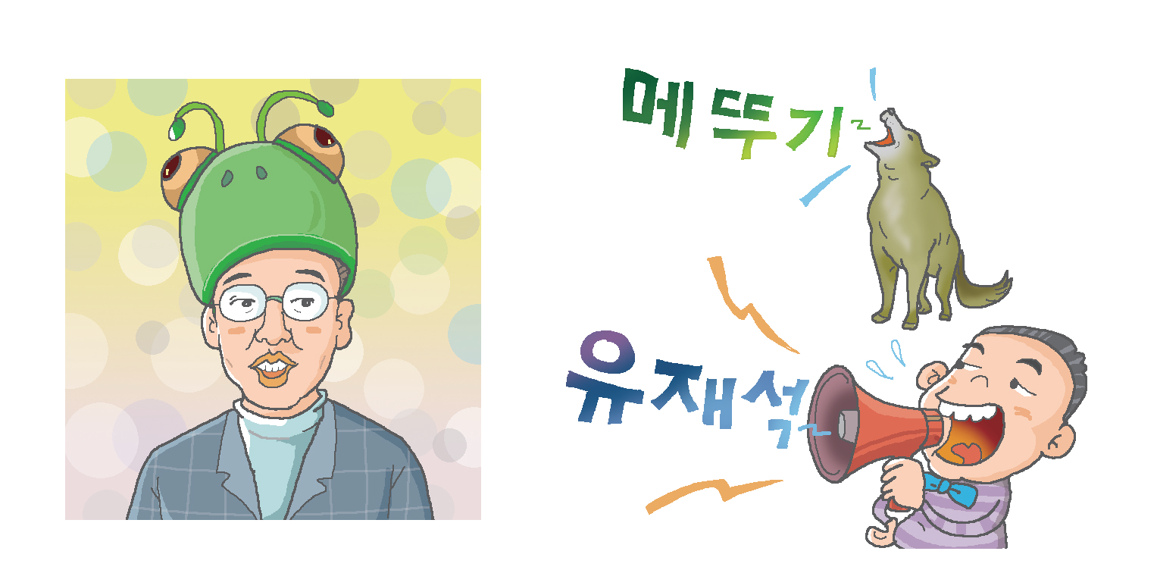
참조란?
메뚜기는 유재석의 별명
참조(reference)란 가리킨다는 뜻으로,
이미 존재하는 객체나 변수에 대한 별명
참조 활용
참조 변수
참조에 의한 호출
참조 리턴

Slide 15
참조 변수
참조 변수 선언
참조자 &의 도입
이미 존재하는 변수에 대한 다른 이름(별명)을 선언
참조 변수는 이름만 생기며
참조 변수에 새로운 공간을 할당하지 않는다.
초기화로 지정된 기존 변수를 공유한다.
int n=2;
int &refn = n; // 참조 변수 refn 선언. refn은 n에 대한 별명
Circle circle;
Circle &refc = circle; // 참조 변수 refc 선언. refc는 circle에 대한 별명

Slide 16
참조 변수 선언 및 사용 사례
int n = 2;
int &refn =n;
refn = 3;
3
n
2
refn
refn는 n에 대한 별명
Circle circle;
Circle &refc = circle;
refc.setRadius(30);
radius
circle
30
1
refc
refc는 circle 객체에 대한 별명
refc->setRadius(30);으로 하면 안 됨

Slide 17
예제 5–3 기본 타입 변수에 대한 참조
#include <iostream>
using namespace std;
int main() {
cout << "i" << '\t' << "n" << '\t' << "refn" << endl;
int i = 1;
int n = 2;
int &refn = n; // 참조 변수 refn 선언. refn은 n에 대한 별명
n = 4;
refn++; // refn=5, n=5
cout << i << '\t' << n << '\t' << refn << endl;
refn = i; // refn=1, n=1
refn++; // refn=2, n=2
cout << i << '\t' << n << '\t' << refn << endl;
int *p = &refn; // p는 n의 주소를 가짐
*p = 20; // refn=20, n=20
cout << i << '\t' << n << '\t' << refn << endl;
}
참조 변수 refn 선언
참조에 대한
포인터 변수 선언
i n refn
1 5 5
1 2 2
1 20 20

Slide 18
예제 5–4 객체에 대한 참조
#include <iostream>
using namespace std;
class Circle {
int radius;
public:
Circle() { radius = 1; }
Circle(int radius) { this->radius = radius; }
void setRadius(int radius) { this->radius = radius; }
double getArea() { return 3.14*radius*radius; }
};
int main() {
Circle circle;
Circle &refc = circle;
refc.setRadius(10);
cout << refc.getArea() << " " << circle.getArea();
}
circle 객체에 대한
참조 변수 refc 선언
314 314

Slide 19
참조에 의한 호출
참조를 가장 많이 활용하는 사례
call by reference라고 부름
함수 형식
함수의 매개 변수를 참조 타입으로 선언
참조 매개 변수(reference parameter)라고 부름
참조 매개 변수는 실인자 변수를 참조함
참조매개 변수의 이름만 생기고 공간이 생기지 않음
참조 매개 변수는 실인자 변수 공간 공유
참조 매개 변수에 대한 조작은 실인자 변수 조작 효과

Slide 20
참조에 의한 호출 사례
a, b는 m, n의 별명.
a, b 이름만 생성.
변수 공간 생기지 않음
#include <iostream>
using namespace std;
void swap(int &a, int &b) {
int tmp;
tmp = a;
a = b;
b = tmp;
}
int main() {
int m=2, n=9;
swap(m, n);
cout << m << ‘ ‘ << n;
}
참조 매개 변수 a, b
a
a
b
b
참조 매개 변수를 보통 변수처럼 사용
swap() 스택
swap() 스택
m, n이 변경됨
m
2
m
2
m
2 9
m
9
n
9
n
9
n
9 2
n
2
main() 스택
main() 스택
main() 스택
main() 스택
9 2
(1) swap() 호출 전
(2) swap() 호출 직후
(3) swap() 실행
(4) swap() 리턴 후
함수가 호출되면 m, n에 대한 참조 변수 a, b가 생긴다.

Slide 21
참조 매개변수가 필요한 사례
다음 코드에 어떤 문제가 있을까?
average() 함수의 작동
계산에 오류가 있으면 0 리턴, 아니면 평균 리턴
만일 average()가 리턴한 값이 0이라면?
평균이 0인 거야? 아니면 오류가 발생한 거야?
int average(int a[], int size) {
if(size <= 0) return 0;
int sum = 0;
for(int i=0; i<size; i++) sum += a[i];
return sum/size;
}
예제 5-5에서 해결
호출
호출
int x[ ]={1,2,3,4};
int avg = average(x, 4);
// avg는 2
int x[ ]={1,2,3,4};
int avg = average(x, -1);
// avg는 0
흠, 평균이 2군. 알았어!
평균이 0인 거야,
아니면 오류가 난 거야?

Slide 22
예제 5-5 참조 매개 변수로 평균 리턴하기
참조 매개 변수를 통해 평균을 리턴하고 리턴문을 통해서는 함수의 성공 여부를 리턴하도록 average() 함수를 작성하라
#include <iostream>
using namespace std;
bool average(int a[], int size, int& avg) {
if(size <= 0)
return false;
int sum = 0;
for(int i=0; i<size; i++)
sum += a[i];
avg = sum/size;
return true;
}
int main() {
int x[] = {0,1,2,3,4,5};
int avg;
if(average(x, 6, avg)) cout << "평균은 " << avg << endl;
else cout << "매개 변수 오류" << endl;
if(average(x, -2, avg)) cout << "평균은 " << avg << endl;
else cout << "매개 변수 오류 " << endl;
}
참조 매개 변수 avg에 평균 값 전달
avg에 평균이 넘어오고, average()는 true 리턴
avg의 값은 의미없고, average()는 false 리턴
평균은 2
매개 변수 오류

Slide 23
예제 5–6 참조에 의한 호출로 Circle 객체에 참조 전달
#include <iostream>
using namespace std;
class Circle {
private:
int radius;
public:
Circle();
Circle(int r);
~Circle();
double getArea() { return 3.14*radius*radius; }
int getRadius() { return radius; }
void setRadius(int radius) { this->radius = radius; }
};
Circle::Circle() {
radius = 1;
cout << "생성자 실행 radius = " << radius << endl;
}
Circle::Circle(int radius) {
this->radius = radius;
cout << "생성자 실행 radius = " << radius << endl;
}
Circle::~Circle() {
cout << "소멸자 실행 radius = " << radius << endl;
}
참조 매개 변수 c
void increaseCircle(Circle &c) {
int r = c.getRadius();
c.setRadius(r+1);
}
int main() {
Circle waffle(30);
increaseCircle(waffle);
cout << waffle.getRadius() << endl;
}
참조에 의한 호출
waffle 객체 생성
생성자 실행 radius = 30
31
소멸자 실행 radius = 31
waffle 객체 소멸

Slide 24
예제 5–7(실습) 참조 매개 변수를 가진 함수 만들기 연습
키보드로부터 반지름 값을 읽어
Circle 객체에 반지름을 설정하는
readRadius() 함수를 작성하라.
#include <iostream>
using namespace std;
class Circle {
int radius;
public:
Circle() { radius = 1; }
Circle(int radius) { this->radius = radius; }
void setRadius(int radius) { this->radius = radius; }
double getArea() { return 3.14*radius*radius; }
};
int main() {
Circle donut;
readRadius(donut);
cout << "donut의 면적 = " <<donut.getArea() << endl;
}
readRadius() ?
void readRadius(Circle &c) {
int r;
cout << "정수 값으로 반지름을 입력하세요>>";
cin >> r; // 반지름 값 입력
c.setRadius(r); // 객체 c에 반지름 설정
}
정수 값으로 반지름을 입력하세요>>3
donut의 면적 = 28.26

Slide 25
참조 리턴
C 언어의 함수 리턴
함수는 반드시 값만 리턴
기본 타입 값 : int, char, double 등
포인터 값
C++의 함수 리턴
함수는 값 외에 참조 리턴 가능
참조 리턴
변수 등과 같이 현존하는 공간에 대한 참조 리턴
변수의 값을 리턴하는 것이 아님

Slide 26
값을 리턴하는 함수 vs. 참조를 리턴하는 함수
char 타입의 공간에 대한 참조 리턴
char c = 'a';
char get() { // char 리턴
return c; // 변수 c의 문자(‘a’) 리턴
}
char a = get(); // a = 'a'가 됨
get() = 'b'; // 컴파일 오류
char c = 'a';
char& find() { // char 타입의 참조 리턴
return c; // 변수 c에 대한 참조 리턴
}
char a = find(); // a = 'a'가 됨
char &ref = find(); // ref는 c에 대한 참조
ref = 'M'; // c= 'M'
find() = 'b'; // c = 'b'가 됨
문자 리턴
find()가 리턴한 공간에 ‘b’ 문자 저장
(a) 문자 값을 리턴하는 get()
(b) char 타입의 참조(공간)을 리턴하는 find()

Slide 27
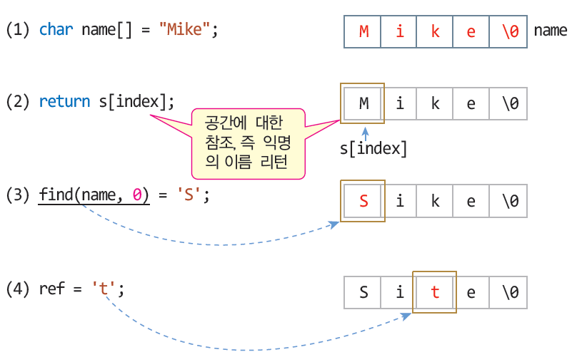
예제 5–8 간단한 참조 리턴 사례
#include <iostream>
using namespace std;
char& find(char s[], int index) {
return s[index]; // 참조 리턴
}
int main() {
char name[] = "Mike";
cout << name << endl;
find(name, 0) = 'S'; // name[0]='S'로 변경
cout << name << endl;
char& ref = find(name, 2);
ref = 't'; // name = "Site"
cout << name << endl;
}
s[index] 공간의 참조 리턴
find()가 리턴한 위치에 문자 ‘m’ 저장
ref는 name[2] 참조
Mike
Sike
Site

Slide 28
리턴 사례
함수에서 참조리턴과 포인터 리턴의 예
char c = ‘a’ ;
char& r() { return c: } // C의 참조 리턴, 변수 c의 공간 리턴
r() = ‘c’ ; // 변수 c = ‘c’ 로 변경
char* p() { return &c ; } // 변수 c의 주소 리턴
char *s = p() ; // s 는 c의 주소 저장
*s = ‘b’ ; // s가 가리키는 변수 c = ‘b’ 로 변경
p() = ‘b’ ; // 컴파일 오류
치환 연산자 (=)를 기준으로 L-value와 R-value로 나뉘는데, 반드시 왼쪽에는 공간이 오른쪽에는 값이 와야 함

Slide 29
Check Time
다음 함수에 대한 호출이 잘된 것은?
int m = 3, n = 2;
① f(m, 2); ② f(&m, n); ③ f(*m, 2); ④ f(2, m);
void f(int &a, int b)
2. 다음 함수들에 대해 문제에서 주어진 함수의 실행 결과 n 값은 무엇인가?
int m = 3, n = 2;
int n = 5;
① f(n); ② g(&n); ③ h(n);
void f(int a) { a = -a; }
void g(int *a) { *a = -*a; }
void h(int &a) { a= -a; }
5
-5
-5

Slide 30
Check Time
3. 다음 코드에 대해 아래 문제가 순서대로 실행될 때, 배열 ar은 어떻게 변하는가?
(1) f(0) = 100;
(2) f(0) = f(1) + f(2) + (f3) +f(4);
(3) int& v = f(2); v++;
int ar[] = {0,1,3,5,7};
int& f(int n) {
return ar[n];
}
ar = {100,1,3,5,7}
ar = {16,1,3,5,7}
ar = {16,1,4,5,7}

Slide 31
C++에서 얕은 복사와 깊은 복사
얕은 복사(shallow copy)
객체 복사 시, 객체의 멤버를 1:1로 복사
객체의 멤버 변수에 동적 메모리가 할당된 경우
사본은 원본 객체가 할당 받은 메모리를 공유하는 문제 발생
깊은 복사(deep copy)
객체 복사 시, 객체의 멤버를 1:1대로 복사
객체의 멤버 변수에 동적 메모리가 할당된 경우
사본은 원본이 가진 메모리 크기 만큼 별도로 동적 할당
원본의 동적 메모리에 있는 내용을 사본에 복사
완전한 형태의 복사
사본과 원본은 메모리를 공유하는 문제 없음

Slide 32
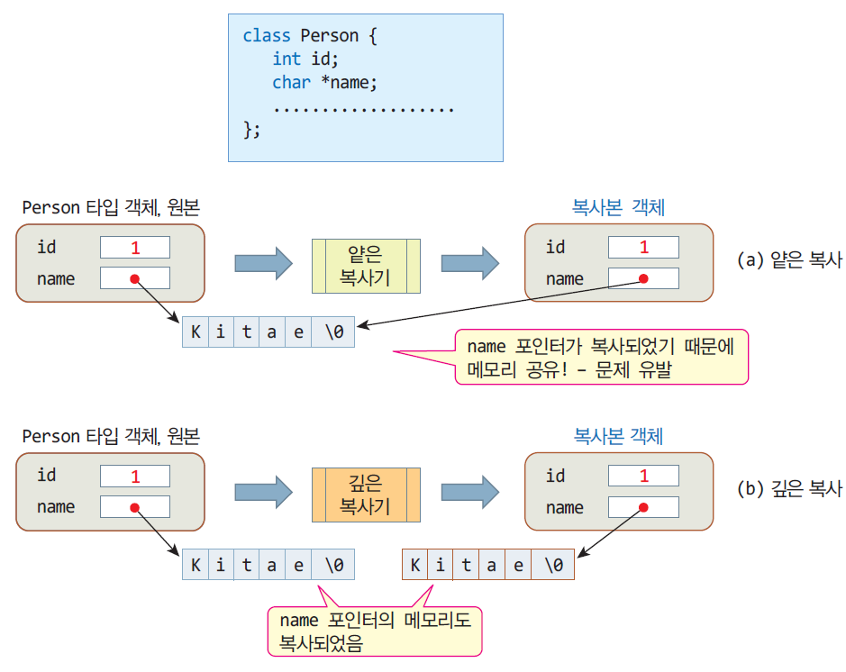
C++에서 객체의 복사

Slide 33
복사 생성자
복사 생성자(copy constructor)란?
객체의 복사 생성시 호출되는 특별한 생성자
특징
한 클래스에 오직 한 개만 선언 가능
복사 생성자는 보통 생성자와 클래스 내에 중복 선언 가능
모양
클래스에 대한 참조 매개 변수를 가지는 독특한 생성자
복사 생성자 선언
class Circle {
............
Circle(const Circle& c); // 복사 생성자 선언
............
};
Circle::Circle(const Circle& c) { // 복사 생성자 구현
............
}
자기 클래스에 대한
참조 매개 변수

Slide 34
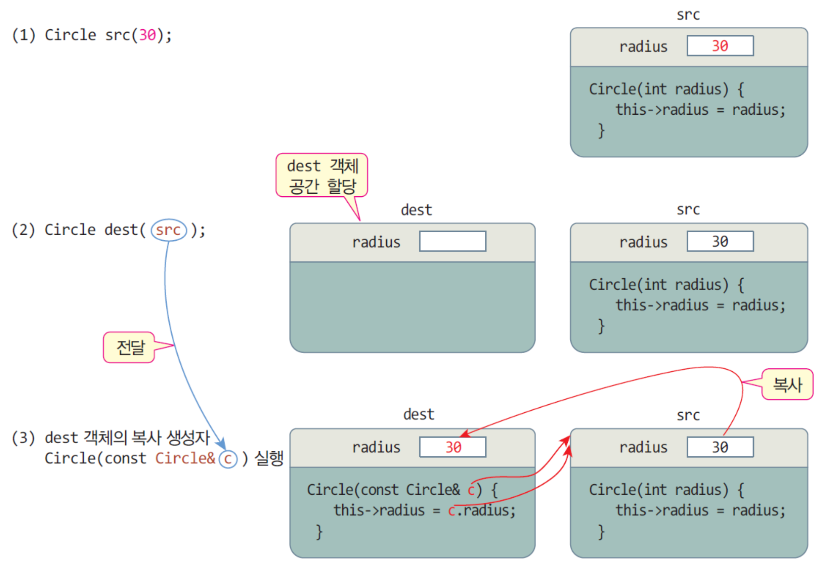
복사 생성 과정

Slide 35
예제 5–9 Circle의 복사 생성자와 객체 복사
#include <iostream>
using namespace std;
class Circle {
private:
int radius;
public:
Circle(const Circle& c); // 복사 생성자 선언
Circle() { radius = 1; }
Circle(int radius) { this->radius = radius; }
double getArea() { return 3.14*radius*radius; }
};
Circle::Circle(const Circle& c) { // 복사 생성자 구현
this->radius = c.radius;
cout << "복사 생성자 실행 radius = " << radius << endl;
}
int main() {
Circle src(30); // src 객체의 보통 생성자 호출
Circle dest(src); // dest 객체의 복사 생성자 호출
cout << "원본의 면적 = " << src.getArea() << endl;
cout << "사본의 면적 = " << dest.getArea() << endl;
}
dest 객체가 생성될 때 Circle(const Circle& c)
복사 생성자 실행 radius = 30
원본의 면적 = 2826
사본의 면적 = 2826

Slide 36
5-2강
함수와 참조, 복사 생성자 2
과제풀이
연습문제
실습문제

Slide 37
과제풀이 4-11
main.cpp
#include <iostream>
#include <string>
using namespace std;
#include "CoffeeVendingMachine.h"
#include "Container.h"
int main() {
CoffeeVendingMachine cvm;
cvm.run();
}
뒷장계속

Slide 38
과제풀이 4-11
Container.h
Container.cpp
#ifndef CONTAINER_H
#define CONTAINER_H
class Container { // 통 하나를 나타내는 클래스
int size; // 현재 저장 량, 최대 저장 가능량은 10
public:
Container() { size = 10; }
void fill(int n); // n 만큼 채우기
bool consume(int n); // n 만큼 소모하기
int getSize(); // 현재 크기 리턴
};
#endif
#include "Container.h"
void Container::fill(int n) { // n 만큼 채우기
size = n;
}
bool Container::consume(int n) { // n 만큼 소모하기
if (size < n)
return false;
else {
size -= n;
return true;
}
}
int Container::getSize() { // 현재 크기 리턴
return size;
}
뒷장계속

Slide 39
과제풀이 4-11
Coffeevendingmachine.h
#ifndef COFFEEVENDINGMACHINE_H
#define COFFEEVENDINGMACHINE_H
#include "Container.h"
class CoffeeVendingMachine { // 커피 자판기를 표현하는 클래스
Container tong[3]; // tong[0]는 커피, tong[1]은 물, tong[2]는 설탕통을 나타냄
void fill(); // 3개의 통을 모두 10으로 채움
void selectEspresso(); // 에스프레소를 선택한 경우, 커피 1, 물 1 소모
void selectAmericano(); // 아메리카노를 선택한 경우, 커피 1, 물 2 소모
void selectSugarCoffee(); // 설탕커피를 선택한 경우, 커피 1, 물 2 소모, 설탕 1 소모
void show(); // 현재 커피, 물, 설탕의 잔량 출력
bool checkInputError(); // 오류 처리를 위해 추가한 멤버 함수
public:
void run(); // 커피 자판기 작동
};
#endif
뒷장계속

Slide 40
과제풀이 4-11
Coffeevendingmachine.cpp
#include <iostream>
#include <string>
using namespace std;
#include "CoffeeVendingMachine.h"
void CoffeeVendingMachine::fill() { // 3개의 통을 모두 채움
for (int i = 0; i < 3; i++)
tong[i].fill(10);
show();
}
void CoffeeVendingMachine::selectEspresso() { // 에스프레소를 선택한 경우, 커피 1, 물 1 소모
if (tong[0].getSize() > 0 && tong[1].getSize() > 0) {
tong[0].consume(1); // 커피 감소
tong[1].consume(1); // 물 감소
cout << "에스프레소 드세요" << endl;
}
else {
cout << "재료가 부족합니다" << endl;
}
}
뒷장계속

Slide 41
과제풀이 4-11
Coffeevendingmachine.cpp
void CoffeeVendingMachine::selectAmericano() { // 아메리카노를 선택한 경우, 커피 1, 물 2 소모
if (tong[0].getSize() > 0 && tong[1].getSize() > 1) {
tong[0].consume(1); // 커피 감소
tong[1].consume(2); // 물 감소
cout << "아메리카노 드세요" << endl;
}
else {
cout << "재료가 부족합니다" << endl;
}
}
void CoffeeVendingMachine::selectSugarCoffee() { // 설탕커피를 선택한 경우, 커피 1, 물 2 소모, 설탕 1 소모
if (tong[0].getSize() > 0 && tong[1].getSize() > 1 && tong[2].getSize() > 0) {
tong[0].consume(1); // 커피 감소
tong[1].consume(2); // 물 감소
tong[2].consume(1); // 설탕 감소
cout << "설탕커피 드세요" << endl;
}
else {
cout << "재료가 부족합니다" << endl;
}
}
뒷장계속

Slide 42
과제풀이 4-11
Coffeevendingmachine.cpp
void CoffeeVendingMachine::show() {
cout << "커피 " << tong[0].getSize() << ", ";
cout << "물 " << tong[1].getSize() << ", ";
cout << "설탕 " << tong[2].getSize() << endl;
}
void CoffeeVendingMachine::run() {
cout << "***** 커피자판기를 작동합니다. *****" << endl;
while (true) {
cout << "메뉴를 눌러주세요(1:에스프레소, 2:아메리카노, 3:설탕커피, 4:잔량보기, 5:채우기)>> ";
int menu;
cin >> menu;
if (checkInputError()) // 메뉴에 숫자 대신 문자를 입력한 경우를 발견하고 처리
continue;
switch (menu) {
case 1: selectEspresso(); break;
case 2: selectAmericano(); break;
case 3: selectSugarCoffee(); break;
뒷장계속

Slide 43
과제풀이 4-11
Coffeevendingmachine.cpp
case 4: show(); break;
case 5: fill(); break;
default: cout << "잘못 누르셨습니다." << endl;
}
}
}
bool CoffeeVendingMachine::checkInputError() {
if (cin.fail()) { // 정수대신 문자열이 입력되어 오류가 발생하는 경우 대처.
cin.clear();
cin.ignore(100, '\n');
cout << "입력 오류" << endl;
return true; // 오류 있음
}
else
return false; // 오류 없음
}
뒷장계속

Slide 44
과제풀이 4-12
Circle.cpp
#include <iostream>
#include <string>
using namespace std;
class Circle {
int radius; // 원의 반지름 값
string name; // 원의 이름
public:
void setCircle(string name, int radius); // 이름과 반지름 설정
double getArea();
string getName();
};
void Circle::setCircle(string name, int radius) {
this->name = name;
this->radius = radius;
}
double Circle::getArea() {
return 3.14*radius*radius;
}
뒷장계속

Slide 45
과제풀이 4-12
Circle.cpp
string Circle::getName() {
return name;
}
class CircleManager {
Circle *p; // Circle 배열에 대한 포인터
int size; // 배열의 크기
public:
CircleManager(int size); // size 크기의 배열을 동적 생성. 사용자로부터 입력 완료
~CircleManager();
void searchByName(); // 사용자로부터 원의 이름을 입력받아 면적 출력
void searchByArea(); // 사용자로부터 면적을 입력받아 면적보다 큰 원의 이름 출력
};
CircleManager::CircleManager(int size) {
p = new Circle [size];
this->size = size;
int radius;
string name;
뒷장계속

Slide 46
과제풀이 4-12
Circle.cpp
for(int i=0; i<size; i++) {
cout << "원 " << i+1 << "의 이름과 반지름 >> ";
cin >> name >> radius;
p[i].setCircle(name, radius);
}
}
CircleManager::~CircleManager() {
delete [] p;
}
void CircleManager::searchByName() {
cout << "검색하고자 하는 원의 이름 >> ";
string name;
cin >> name;
for(int i=0; i<size; i++) {
if(name == p[i].getName()) {
cout << name << "의 면적은 " << p[i].getArea() << endl;
return;
}
}
뒷장계속

Slide 47
과제풀이 4-12
Circle.cpp
cout << name << "는 찾을 수 없습니다." << endl;
}
void CircleManager::searchByArea() {
cout << "최소 면적을 정수로 입력하세요 >> ";
int area;
cin >> area;
cout << area << "보다 큰 " << "원을 검색합니다." << endl;
int count = 0;
for(int i=0; i<size; i++) {
if(area < p[i].getArea()) {
cout << p[i].getName() << "의 면적은 " << p[i].getArea() << ',';
count ++;
}
}
if(count == 0)
cout << "area 보다 큰 " << "원은 없습니다.";
cout << endl;
}
뒷장계속

Slide 48
과제풀이 4-12
Circle.cpp
int main() {
CircleManager *pManager;
cout << "원의 개수 >> ";
int size;
cin >> size;
if(size <= 0) {
cout << "양수를 입력하세요." << endl;
return 0;
}
pManager = new CircleManager(size);
pManager->searchByName();
pManager->searchByArea();
delete pManager;
}
뒷장계속

Slide 49
과제풀이 4-13
Histogram.cpp
#include <iostream>
#include <string>
using namespace std;
class Histogram {
string text;
int histo[26]; // 26개의 알파벳에 대해 각 글자당 개수 저장
public:
Histogram();
Histogram(string text); // 생성자에 히스토그램으로 분석할 문자열 전달
void putc(char c); // 히스토그램에 문자 삽입
void put(string text); // 히스토그램에 string 문자열 삽입
void print(); // 히스토그램의 화면 출력
~Histogram() {}
};
Histogram::Histogram() {
this->text = "";
}
뒷장계속

Slide 50
과제풀이 4-13
Histogram.cpp
Histogram::Histogram(string text) {
this->text = text;
}
void Histogram::put(string text) {
this->text.append(text); // 기존의 텍스트에 text 문자열 덧붙임
//this->text += text; //와 동일
}
void Histogram::putc(char c) {
char buf[] = {c, '\0'};
this->text.append(buf); // 기존의 텍스트에 text 문자열 덧붙임
// text += c; //와 동일
}
void Histogram::print() {
for(int i=0; i<26; i++)
histo[i] = 0; // histo 배열을 0으로 초기화
cout << text << endl << endl;
뒷장계속

Slide 51
과제풀이 4-13
Histogram.cpp
for(int i=0; i<text.length(); i++) {
if(isalpha(text[i])) { // 알파벳에 대해서만 처리
char c = tolower(text[i]);
histo[c - 'a']++;
}
}
int n =0;
for(int i=0; i<26; i++) n += histo[i]; // 전체 알파벳 수 더하기
cout << "총 알파벳 수 " << n << endl;
cout << endl;
for(int i=0; i<26; i++) {
cout << char('a'+i) << " (" << histo[i] << ")" << '\t' << ": ";
for(int j=0; j<histo[i]; j++)
cout << '*';
cout << endl;
}
}
뒷장계속

Slide 52
과제풀이 4-13
Histogram.cpp
int main() {
Histogram elvisHisto("Wise men say, only fools rush in But I can't help, \n");
elvisHisto.put("falling in love with you");
elvisHisto.putc('-');
elvisHisto.put("Elvis Presley");
elvisHisto.print();
}
뒷장계속

Slide 53
디폴트 복사 생성자
복사 생성자가 선언되어 있지 않는 클래스
컴파일러는 자동으로 디폴트 복사 생성자 삽입
class Circle {
int radius;
pubic:
Circle(int r);
double getArea();
};
복사 생성자 없음
복사 생성자 없는데
컴파일 오류?
Circle dest(src); // 복사 생성. Circle(const Circle&) 호출
Circle::Circle(const Circle& c) {
this->radius = c.radius;
// 원본 객체 c의 각 멤버를 사본(this)에 복사한다.
}
디폴트 복사 생성자

Slide 54
디폴트 복사 생성자 사례
class Book {
double price; // 가격
int pages; // 페이지수
char *title; // 제목
char *author; // 저자이름
public:
Book(double pr, int pa, char* t, char* a;);
~Book()
};
Book(const Book& book) {
this->price = book.price;
this->pages = book.pages;
this->title = book.title;
this->author = book.author;
}
컴파일러가 삽입하는
디폴트 복사 생성자
복사 생성자가 없는 Book 클래스

Slide 55
예제 5–10 얕은 복사 생성자를 사용하여 프로그램이 비정상 종료되는 경우
#define _CRT_SECURE_NO_WARNINGS
#include <iostream>
#include <cstring>
using namespace std;
class Person { // Person 클래스 선언
char* name;
int id;
public:
Person(int id, const char* name); // 생성자
~Person(); // 소멸자
void changeName(const char *name);
void show() { cout << id << ',' << name << endl; }
};
Person::Person(int id, const char* name) { // 생성자
this->id = id;
int len = strlen(name); // name의 문자 개수
this->name = new char [len+1]; // name 문자열 공간 핟당
strcpy(this->name, name); // name에 문자열 복사
}
Person::~Person() {// 소멸자
if(name) // 만일 name에 동적 할당된 배열이 있으면
delete [] name; // 동적 할당 메모리 소멸
}
void Person::changeName(const char* name) { // 이름 변경
if(strlen(name) > strlen(this->name))
return;
strcpy(this->name, name);
}
컴파일러에 의해
디폴트 복사 생성자 삽입
Person::Person(const Person& p) {
this->id = p.id;
this->name = p.name;
}
int main() {
Person father(1, "Kitae"); // (1) father 객체 생성
Person daughter(father); // (2) daughter 객체 복사 생성. 복사생성자 호출
cout << "daughter 객체 생성 직후 ----" << endl;
father.show(); // (3) father 객체 출력
daughter.show(); // (3) daughter 객체 출력
daughter.changeName("Grace"); // (4) daughter의 이름을 "Grace"로 변경
cout << "daughter 이름을 Grace로 변경한 후 ----" << endl;
father.show(); // (5) father 객체 출력
daughter.show(); // (5) daughter 객체 출력
return 0; // (6), (7) daughter, father 객체 소멸
}
컴파일러가 삽입한
디폴트 복사 생성자 호출
name 메모리 반환
daughter, father 순으로 소멸.
father가 소멸할 때, 프로그램 비정상 종료됨

Slide 56
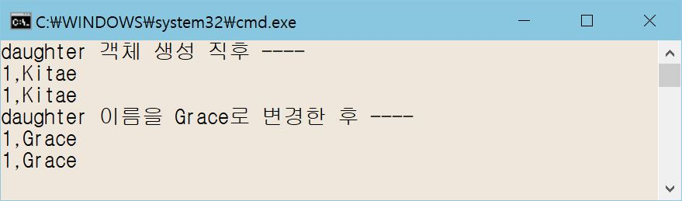
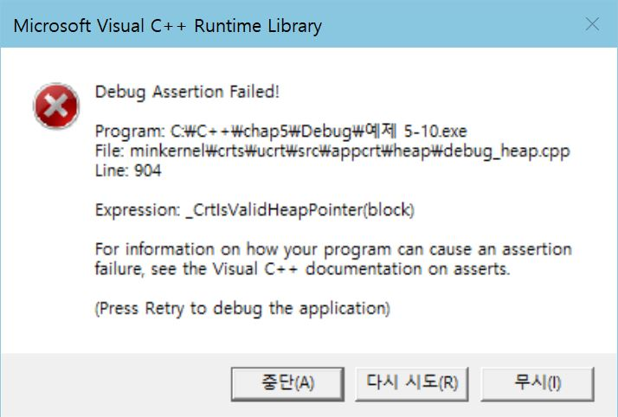
예제 5-10의 실행 결과

Slide 57
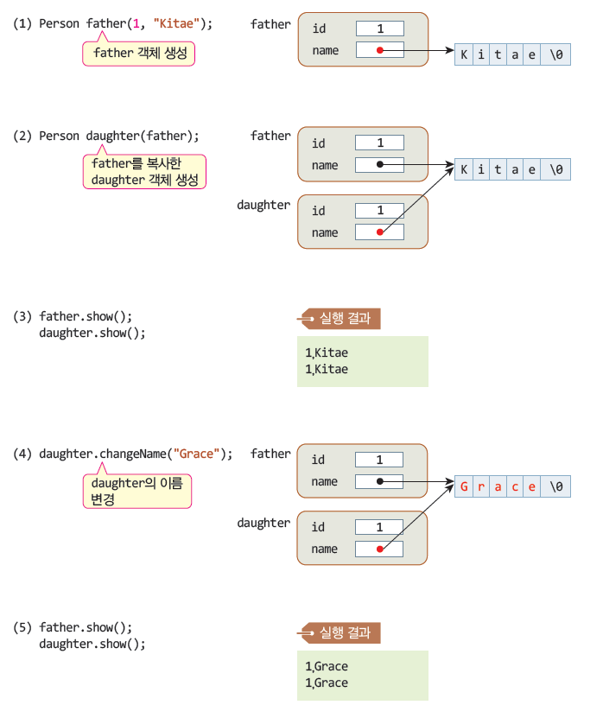
예제 5-10의 실행 과정

Slide 58
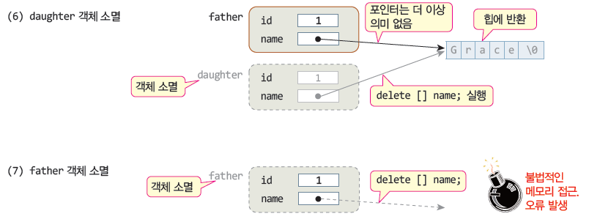

Slide 59
예제 5–11 깊은 복사 생성자를 가진 정상적인 Person 클래스
#define _CRT_SECURE_NO_WARNINGS
#include <iostream>
#include <cstring>
using namespace std;
class Person { // Person 클래스 선언
char* name;
int id;
public:
Person(int id, const char* name); // 생성자
Person(const Person& person); // 복사 생성자
~Person(); // 소멸자
void changeName(const char *name);
void show() { cout << id << ',' << name << endl; }
};
Person::Person(int id, const char* name) { // 생성자
this->id = id;
int len = strlen(name); // name의 문자 개수
this->name = new char [len+1]; // name 문자열 공간 핟당
strcpy(this->name, name); // name에 문자열 복사
}
Person::Person(const Person& person) { // 복사 생성자
this->id = person.id; // id 값 복사
int len = strlen(person.name);// name의 문자 개수
this->name = new char [len+1]; // name을 위한 공간 핟당
strcpy(this->name, person.name); // name의 문자열 복사
cout << "복사 생성자 실행. 원본 객체의 이름 " << this->name << endl;
}
Person::~Person() {// 소멸자
if(name) // 만일 name에 동적 할당된 배열이 있으면
delete [] name; // 동적 할당 메모리 소멸
}
void Person::changeName(const char* name) { // 이름 변경
if(strlen(name) > strlen(this->name))
return; // 현재 name에 할당된 메모리보다 긴 이름으로 바꿀 수 없다.
strcpy(this->name, name);
}
id 복사
name 복사
name 메모리 반환

Slide 60
int main() {
Person father(1, "Kitae"); // (1) father 객체 생성
Person daughter(father); // (2) daughter 객체 복사 생성. 복사생성자호출
cout << "daughter 객체 생성 직후 ----" << endl;
father.show(); // (3) father 객체 출력
daughter.show(); // (3) daughter 객체 출력
daughter.changeName("Grace"); // (4) daughter의 이름을 "Grace"로 변경
cout << "daughter 이름을 Grace로 변경한 후 ----" << endl;
father.show(); // (5) father 객체 출력
daughter.show(); // (5) daughter 객체 출력
return 0; // (6), (7) daughter, father 객체 소멸
}
Person에 작성된
깊은 복사 생성자 호출
daughter, father 순으로 소멸

Slide 61
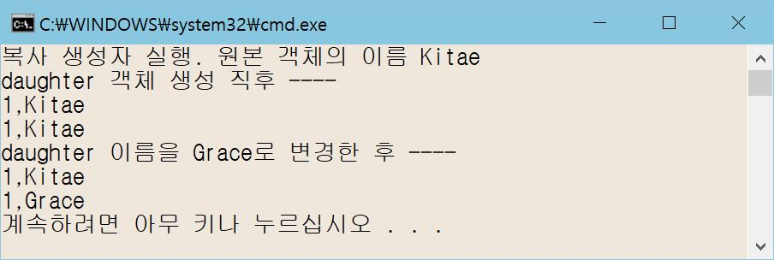
예제 5-11의 실행 결과
복사 생성자에서 출력한 내용

Slide 62
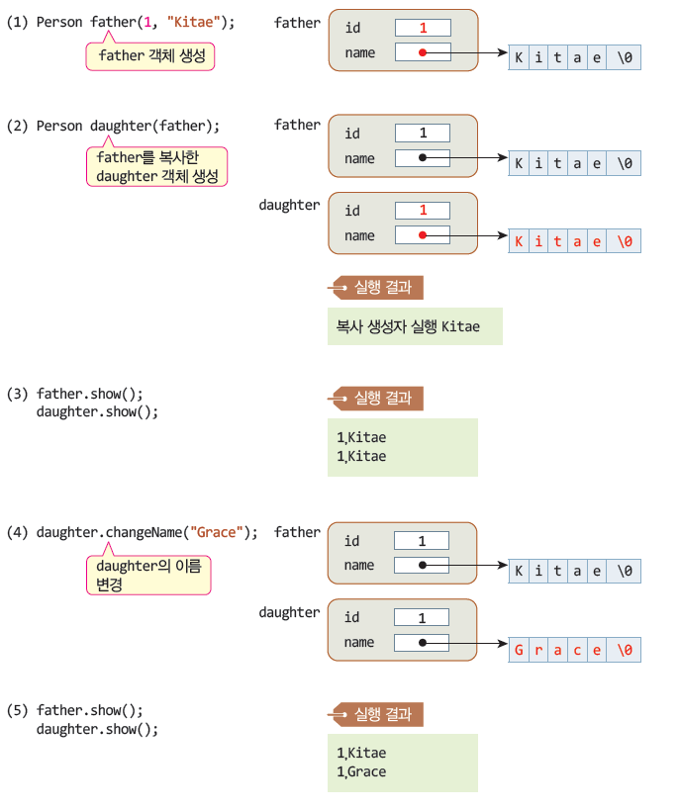
예제 5-11의 실행 과정

Slide 63
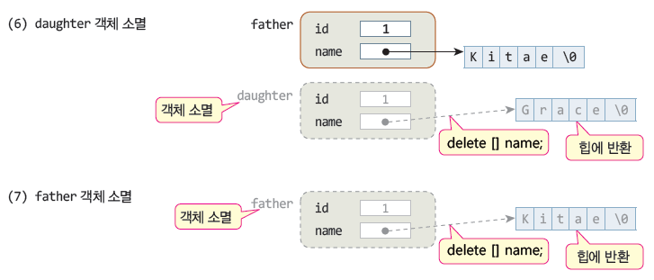

Slide 64
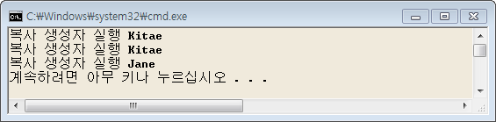
예제 5-12 묵시적 복사 생성에 의해 복사 생성자가 자동 호출되는 경우
void f(Person person) {
person.changeName("dummy");
}
Person g() {
Person mother(2, "Jane");
return mother;
}
int main() {
Person father(1, "Kitae");
Person son = father;
f(father);
g();
}
2. ‘값에 의한 호출’로 객체가 전달될 때.
person 객체의 복사 생성자 호출
3. 함수에서 객체를 리턴할 때.mother 객체의 복사본 생성. 복사본의 복사 생성자 호출
1. 객체로 초기화하여 객체가 생성될 때.
son 객체의 복사 생성자 호출

